Slide 1
«Проект»
Тип: практико-ориентированный
Вид :творческий Проект рассчитан на 8 месяцев.
«Использование нетрадиционного оборудования на территории детского сада, как один из видов коррекции детей с ограниченными возможностями»

Slide 2
Цель проекта: Разработка модели развивающей предметно-простанственной среды на участке детского сада, способствующей гармоничному развитию и саморазвитию детей.
Задачи проекта: 1.Организовать развивающую среду, способствующую полноценному развитию детей с учетом их потребностей и интересов;
2. создать условия для обеспечения разных видов деятельности дошкольников (игровой, двигательной, интеллектуальной, самостоятельной, творческой, художественной, театрализованной);
3. содействовать сотрудничеству детей и взрослых для создания комфортной развивающей предметно-простанственной среды в ДОУ.

Slide 3
Описание проекта: Наш проект направлен на улучшение художественного оформления участков детского сада; способствует активизации творческих возможностей педагогов, детей и родителей; дает поиск новым формам оформительского мастерства участков ДОУ; как одно из составных частей оформления родного города; создание максимально комфортных и благоприятных условий для активного отдыха, воспитания и развития детей; трансляция в масштабах страны лучшего опыта работы по созданию развивающей среды на территории детского сада.
Участники проекта: воспитатели, дети 3-7лет, родители воспитанников.

Slide 4
Основания для разработки проекта
Желание изменить уже сложившуюся среду территории детского сада, создать индивидуальный и стильный облик дошкольного учреждения, соответствующий общим законам организации пространства под открытым небом, интересный детям и родителям, позволяющий более интересно организовать свободную деятельность детей . Цель: Разработка модели развивающей предметно-простанственной среды на участке детского сада, способствующей гармоничному развитию и саморазвитию детей. Задачи: 1.Организовать развивающую среду, способствующую полноценному развитию детей с учетом их потребностей и интересов; 2. создать условия для обеспечения разных видов деятельности дошкольников (игровой, двигательной, интеллектуальной, самостоятельной, творческой, художественной, театрализованной); 3. содействовать сотрудничеству детей и взрослых для создания комфортной развивающей предметно-простанственной среды в ДОУ.

Slide 5
ОЖИДАЕМЫЕ РЕЗУЛЬТАТЫ ОТ ВНЕДРЕНИЯ
Анализ существующих условий | Перспективы развития
Территория детского сада с цветниками, огородом, детскими участками с малыми формами. | Создать на участках детского сада необычные фигуры из деревьев и бросового материала, при рассматривании которых у детей будет развиваться фантазия и при обсуждении связная речь. Оформить на территории композицию «Сельский двор» и «Весёлый зоопарк», «В гостях у сказки»
Проводимая работа с детьми позволяет добиться хороших результатов в коррекции имеющихся нарушений | Улучшить результаты в коррекции имеющихся нарушений познавательной и моторной сферы.

Slide 6
ЭТАПЫ РЕАЛИЗАЦИИ ПРОЕКТА
I этап – подготовительный апрель, май 2015г.
Цель: создание условий для реализации проекта.
1)изучение методической литературы материалов различных сайтов
по созданию развивающей среды в детских садах;
2) принятие идеологии проекта педагогическим коллективом дошкольного
учреждения.
3) ознакомление с проектом родителей;
II этап – основной июнь, июль, август 2015г.
Цель: создание нетрадиционного оборудования на территории детского
сада и использование его для коррекции имеющихся нарушений у детей:
создание композиций из веток, гипса, бросового материала,
«Сельский двор», «Весёлый зоопарк»,«В гостях у сказки» .
оформление на деревьях композиций из бросового материала,
например «Леший», «Лягушка царевна» и др.
III этап – аналитический сентябрь, октябрь, ноябрь 2015г.
Цель: Обобщение и анализ результатов эффективности работы в
данном направлении, распространение опыта работы по данному
направлению.

Slide 7
ФИНАНСОВЫЕ ЗАТРАТЫ НА РЕАЛИЗАЦИЮ ПРОЕКТА
наименование | сумма
1. Приобретение гипса. 2. Приобретение мела. 3. Приобретение кисточек 4. Приобретение краски | 1000 рублей 20 рублей 300 рублей 1500 рублей.
ИТОГО: | 2820 рублей.

Slide 8
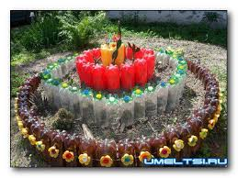
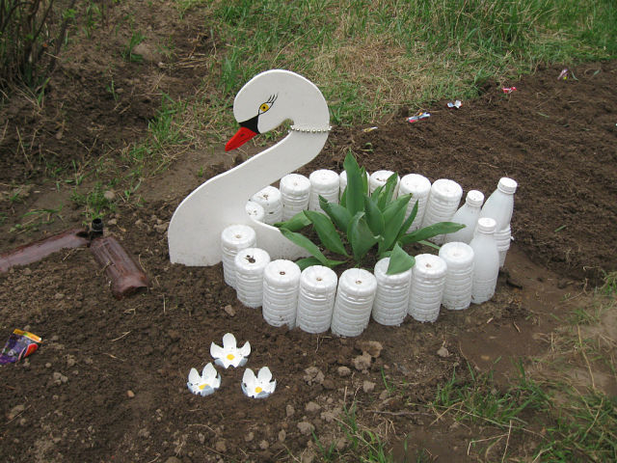
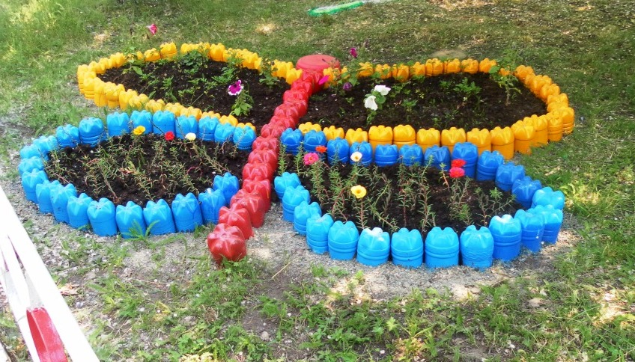
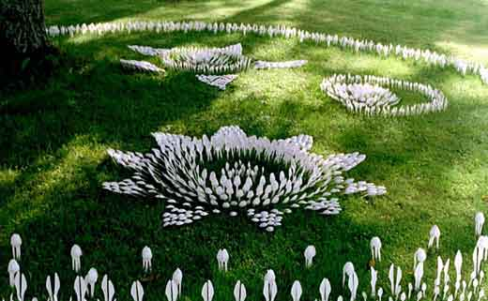
Клумбы

Slide 9
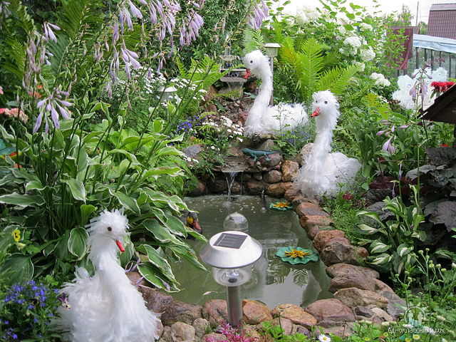
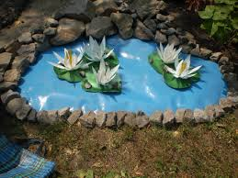
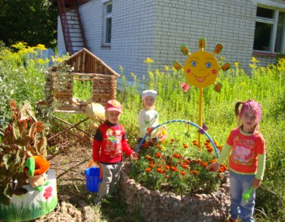
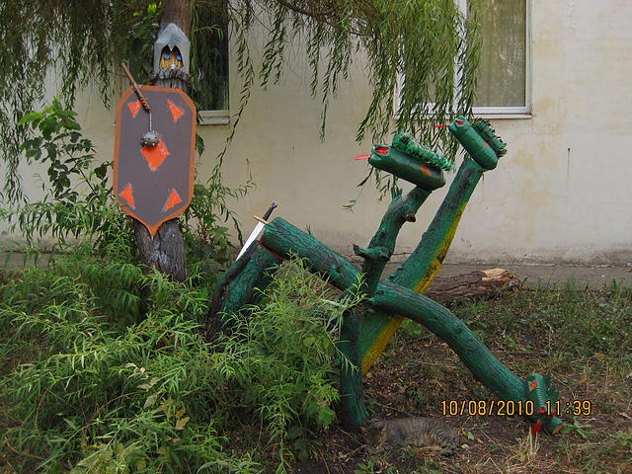

Slide 10
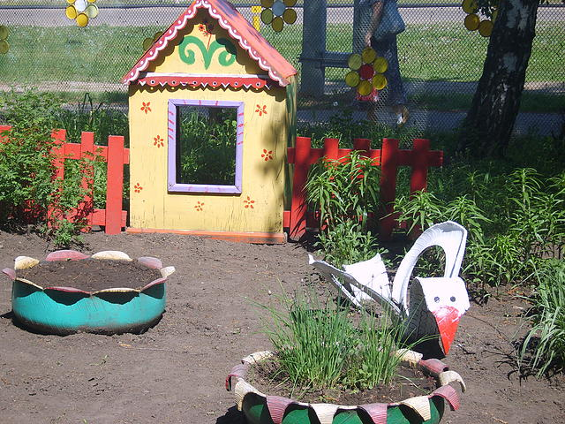
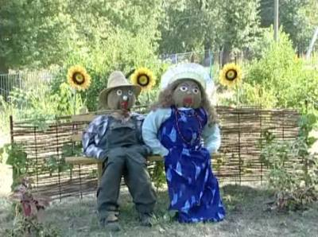
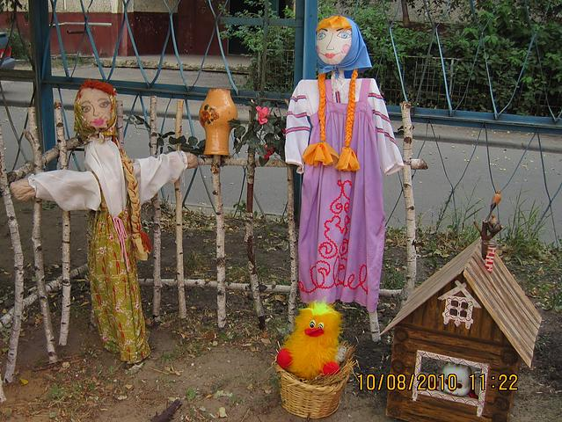
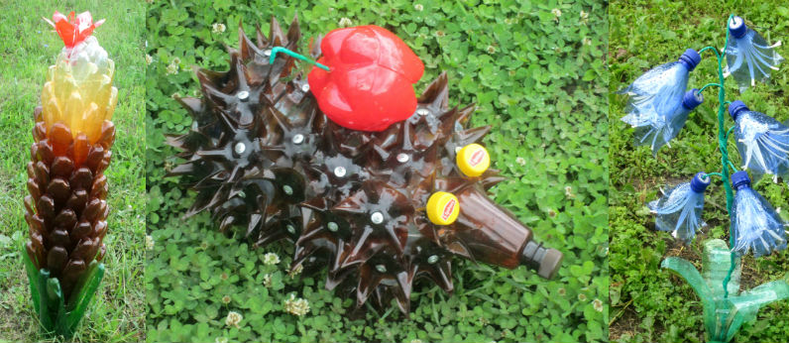

Slide 11
